Slide 1
Кубань в творчестве русских писателей 19 века. Урок-практикум
Учитель географии и кубановедения
Марухно Анастасия Викторовна
Мбоу Лицей №64
Краснодар

Slide 2
Задание №1 Прочитайте отрывок из очерка Г.И.Успенского «Мирошник» и ответьте на вопросы.
Кавказское побережье имеет всевозможные удобства именно для открытия школ, в которых можно практиковать различные роды труда: прекрасные долины между гор, удобные для школ хлебопашества, то есть для того, чтобы выучиться этому труду не из-под палки, а тихо и спокойно. Здесь возможна культура табака, винограда, леса-источник всяких промыслов из дерева, в море-рыбы. Размышляя на эту тему, можно представить ,как было бы хорошо, если бы наши благотворительные заведения, морящие сирот и детей бедных родителей, взяли и разобрали этот берег по рукам, основав школы различного труда, дав средства входить туда детям всех сословий, с тем, чтобы, выучившись тому или иному труду, они прямо на побережье , садились на самостоятельные участки, которые и выкупали бы так же, как крестьяне выкупают свой надел.
Как оценивает экономический потенциал Черноморского побережья автор?
Каковы его предложения по использованию побережья?

Slide 3
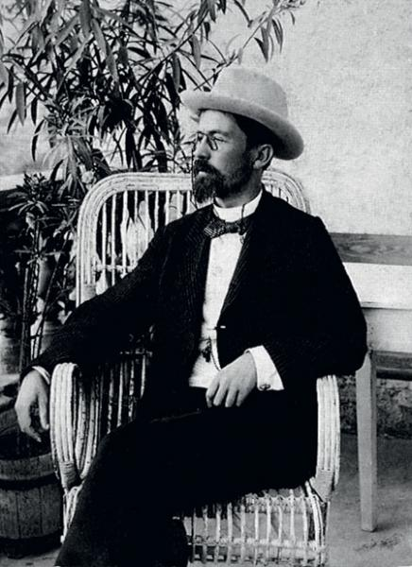
Задание №2
Что связывало А.П. Чехова с нашим краем? В каком рассказе писателя земля Кубани предстает как символ вольной и счастливой жизни?

Slide 4
Задание №3 Таблица №1 «Кубань в творчестве русских писателей»
Писатель | Произведение

Slide 5
Список используемой литературы
Близнюк Е.П., Гриценко Р.М. Рабочая тетрадь по кубановедению для 8 класса.- Краснодар, 2013.

